Slide 1

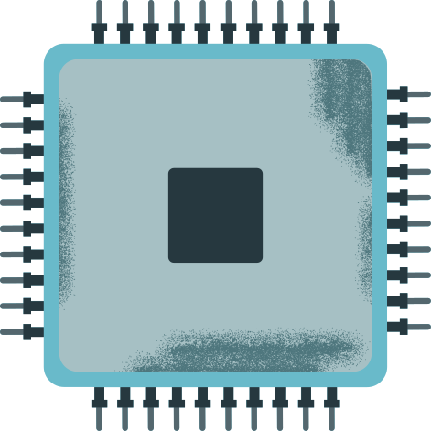


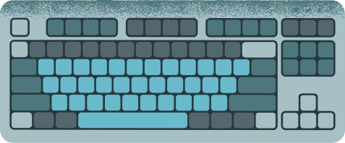

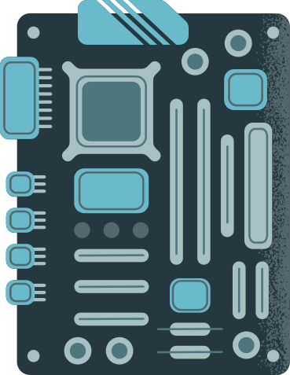

Garcia Noriz Juan Eduardo
Herrera Quiñones Abraham Gael
SISTEMAS DE
RECOMENDACION

Slide 2

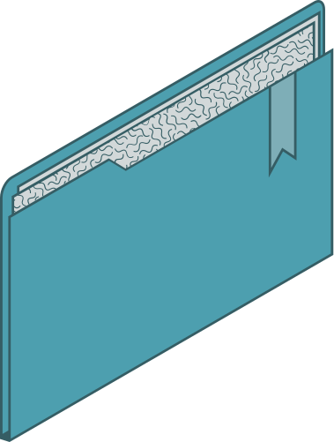
01. Introducción
ÍNDICE
02. Tecnologías usadas
03. Tecnologias usadas
04. Algoritmos Utilizados
05. Frameworks utilizados
06. Herramientas
07. Conclusión

Slide 3
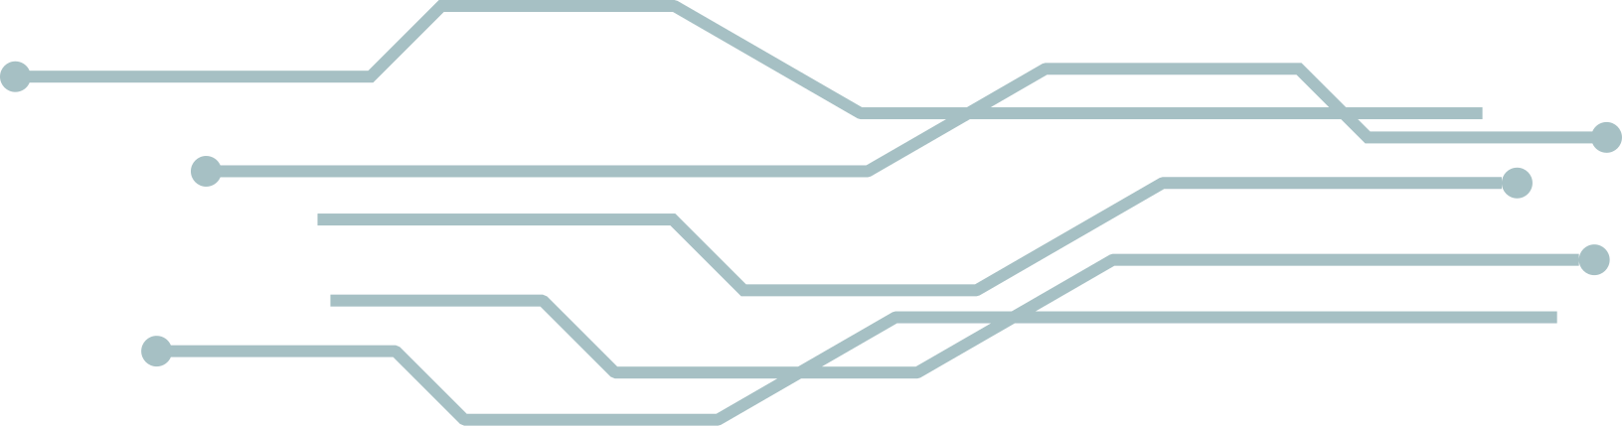

Introducción
Un sistema de recomendación es una herramienta tecnológica que busca predecir las preferencias de los usuarios basándose en datos previos. Su objetivo principal es mejorar la experiencia del usuario ofreciendo sugerencias personalizadas.

Slide 4

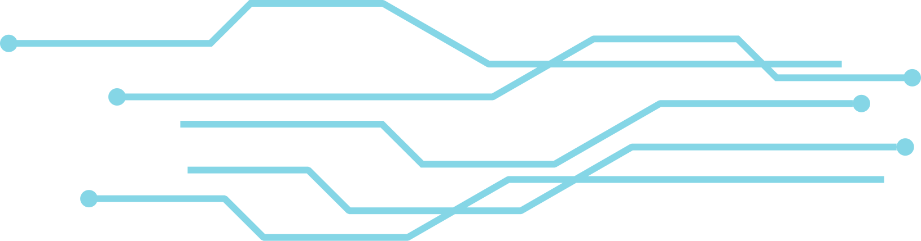

TECNOLOGÍAS USADAS
Para desarrollar sistemas de recomendación, se pueden utilizar diversas tecnologías dependiendo de la complejidad del sistema y los volúmenes de datos manejados. Algunos de los elementos clave incluyen:

Slide 5

Tecnologías usadas
LENGUAJES DE PROGRAMACION
INFRAESTRUCTURA Y SERVICIOS EN LA NUBE
BASES DE DATOS
- SQL y NoSQL: SQL se usa en sistemas relacionales para manejar datos estructurados, mientras que bases NoSQL como MongoDB o Cassandra son útiles para datos no estructurados o semi-estructurados.
- Data Warehouses: Almacenes de datos como Amazon Redshift, Snowflake o BigQuery permiten manejar grandes volúmenes de datos.
- Python es ampliamente utilizado debido a sus bibliotecas especializadas como Scikit-learn, TensorFlow y PyTorch.
- R también se utiliza para análisis de datos y modelado estadístico.
- Java o Scala, cuando se trabaja con sistemas distribuidos como Apache Spark.
- Plataformas como Amazon Web Services (AWS), Google Cloud Platform (GCP) y Microsoft Azure proporcionan herramientas y recursos para construir sistemas escalables.

Slide 6

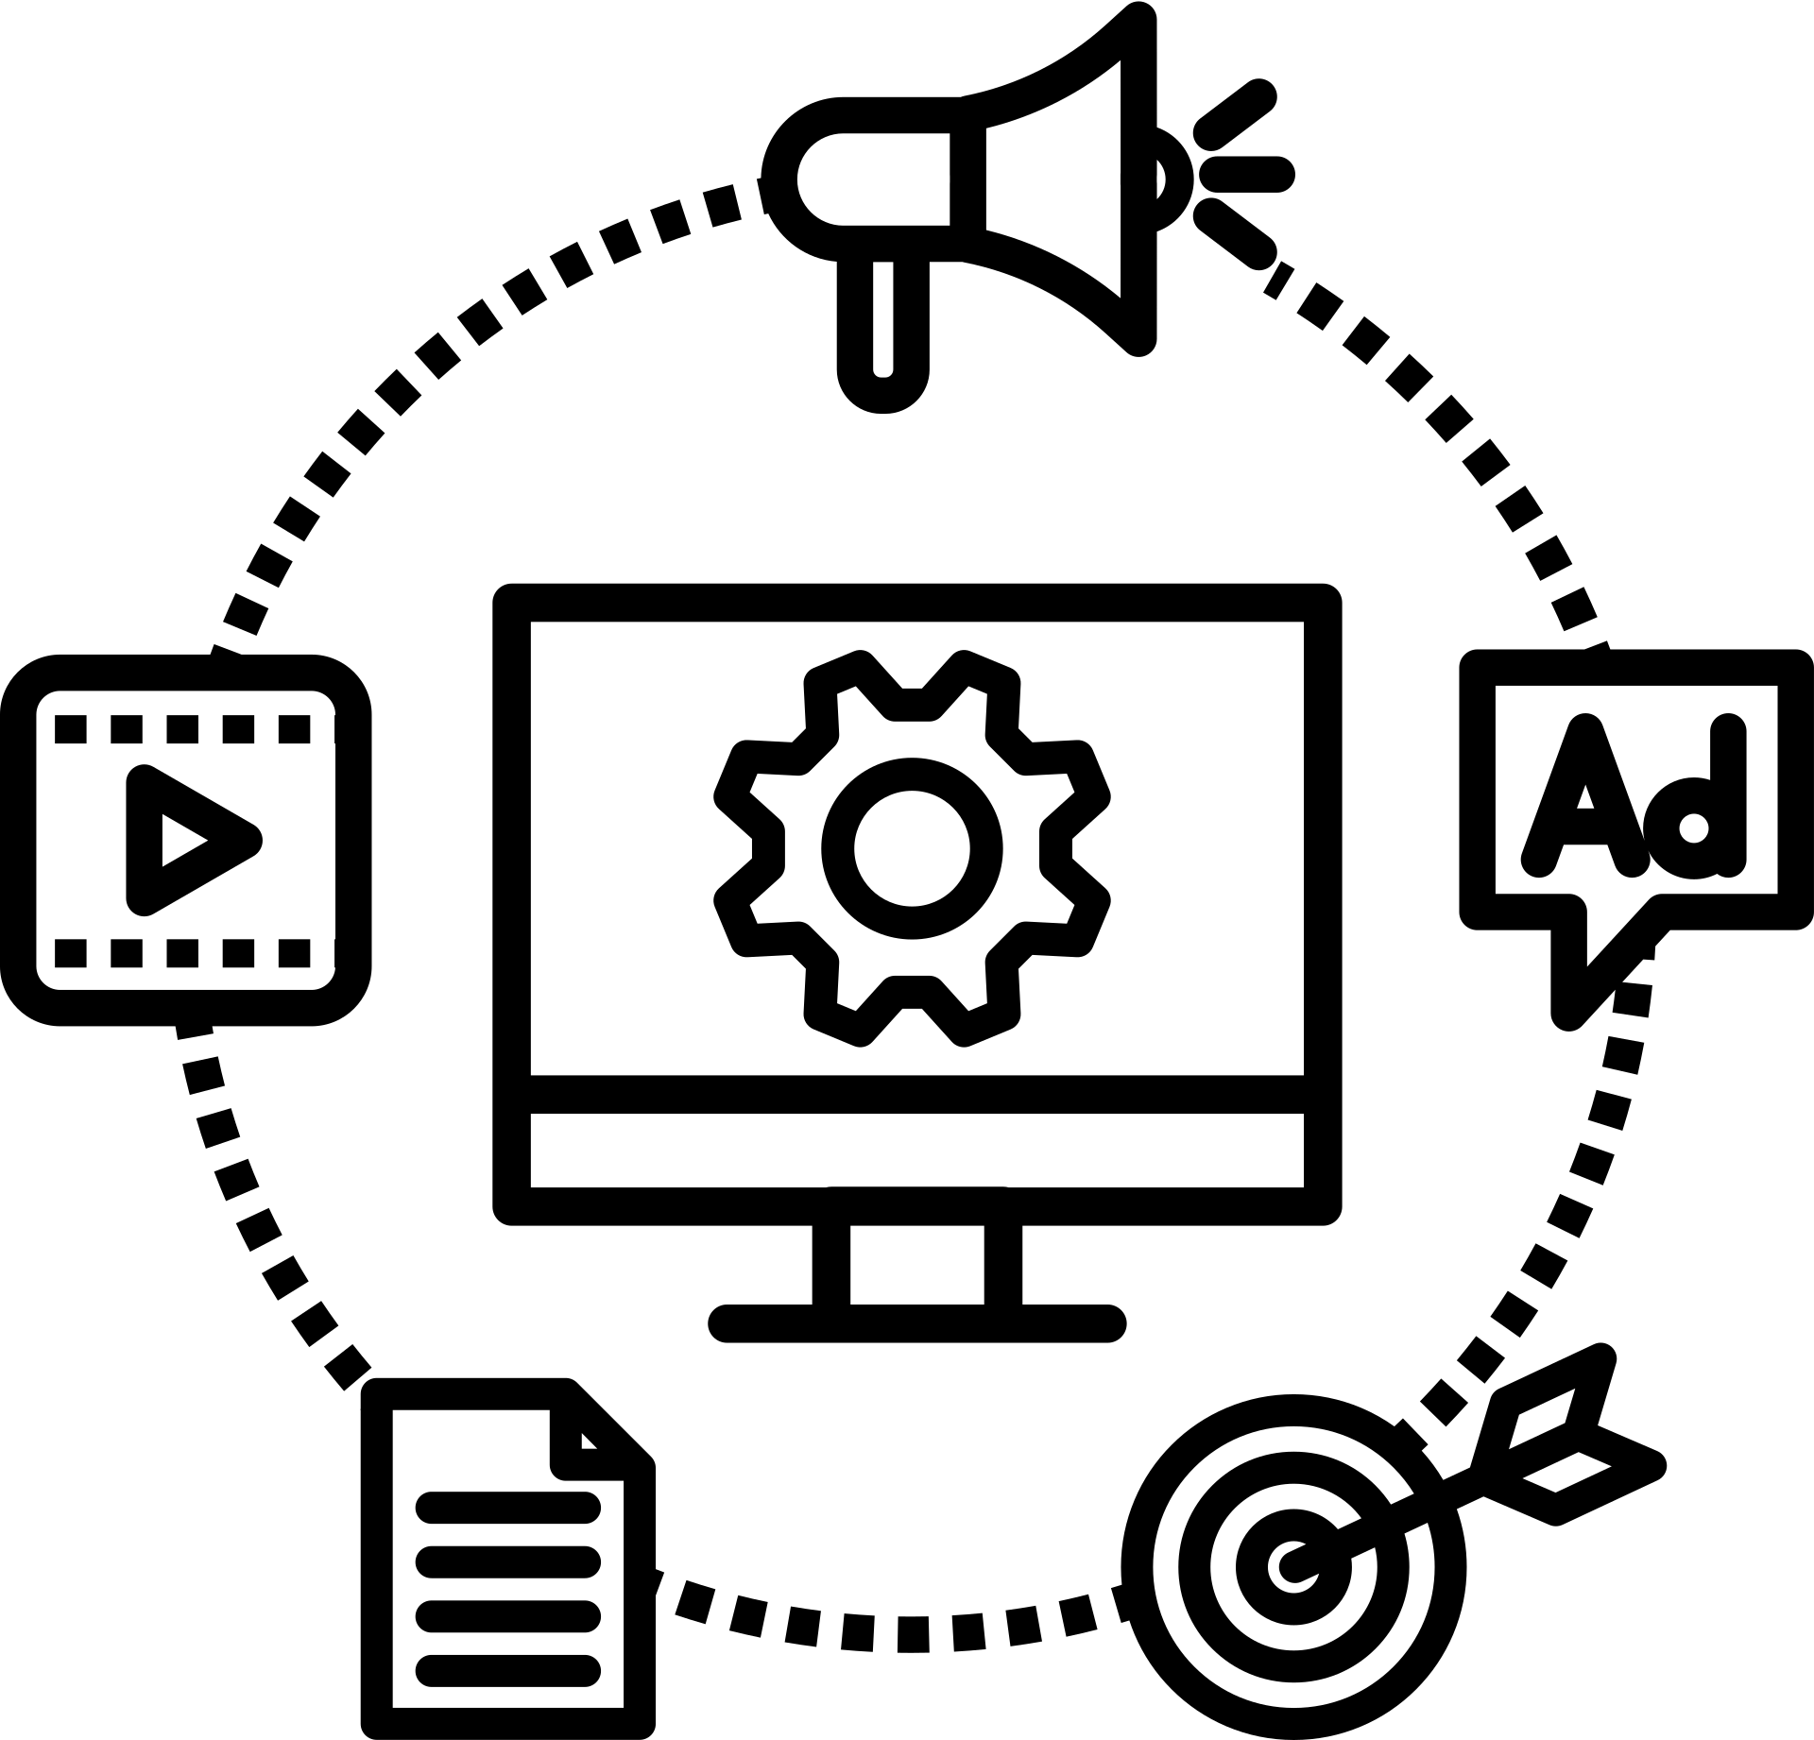
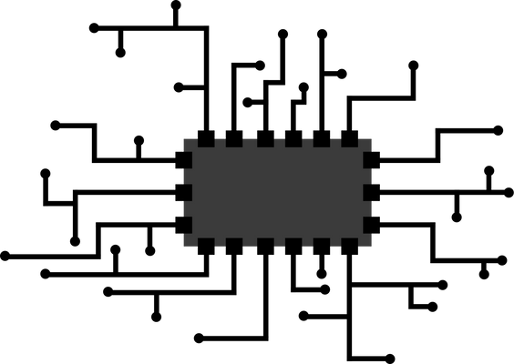
algoritmos utilizados
LOS SISTEMAS DE RECOMENDACIÓN EMPLEAN DIVERSOS ALGORITMOS, DEPENDIENDO DEL ENFOQUE ADOPTADO:
FILTRADO COLABORATIVO
FILTRADO BASADO EN CONTENIDO
MODELOS BASADOS EN APRENDIZAJE PROFUNDO
SISTEMAS HIBRIDOS
- Este método utiliza las interacciones de los usuarios (como calificaciones o compras) para recomendar elementos similares. Los algoritmos comunes son:
- Matrix Factorization (por ejemplo, Singular Value Decomposition, SVD).
- Nearest Neighbor (kNN) para buscar similitudes entre usuarios o elementos.
- Se analizan las características de los elementos para encontrar similitudes con el historial del usuario. Algoritmos de procesamiento de lenguaje natural (NLP) como TF-IDF o Word2Vec son frecuentes.
- Combina los enfoques anteriores para aprovechar lo mejor de ambos. Algoritmos como Gradient Boosting Machines o redes neuronales se utilizan en este contexto.
- Redes neuronales como autoencoders, convolucionales (CNNs) o recurrentes (RNNs) son útiles para procesar datos complejos y generar recomendaciones más precisas.

Slide 7

frameworks utilizados
- TensorFlow y PyTorch: Ideales para implementar redes neuronales y modelos avanzados de machine learning.
- Apache Spark MLlib: Herramienta para construir sistemas de recomendación escalables.
- Hugging Face: Se utiliza para modelos de NLP en recomendaciones basadas en texto.

Slide 8


HERRAMIENTAS
AMAZON
GCP
- Amazon Personalize: Es un servicio de machine learning que simplifica la creación de recomendaciones personalizadas, permitiendo integrar el sistema rápidamente en una aplicación.
- AWS SageMaker: Permite desarrollar, entrenar e implementar modelos de machine learning a escala. Es útil para personalizar un sistema de recomendación utilizando frameworks como TensorFlow o PyTorch.
- AI Platform: Proporciona un entorno para entrenar e implementar modelos personalizados.
- Recommendations AI: Una solución prediseñada que analiza datos de productos y usuarios para generar recomendaciones optimizadas.
- BigQuery ML: Permite entrenar y probar modelos directamente en BigQuery utilizando SQL.

Slide 9
CONCLUSIÓN
La construcción de un sistema de recomendación o la optimización de recursos depende en gran medida de la elección de las tecnologías y algoritmos adecuados, basados en las necesidades del proyecto y los datos disponibles.

